Slide 1
Второй Всероссийский фестиваль передового педагогического опыта
«Современные методы и приемы обучения»
февраль - май 2014 года
УРОК ФИЗИКИ 8 КЛАСС
«ПЛАВЛЕНИЕ И ОТВЕРДЕВАНИЕ КРИСТАЛЛИЧЕСКИХ ТЕЛ»
Селеванова Любовь Ивановна
учитель физики
Электронное периодическое издание НАУКОГРАД
февраль - май 2014 года

Slide 2
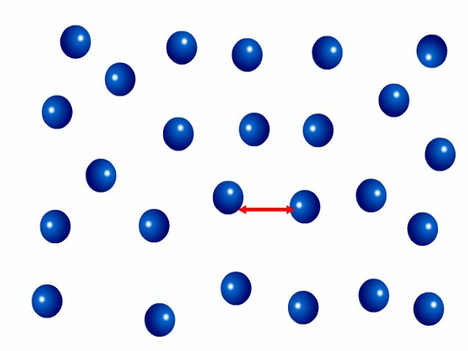
1
2

Slide 3
Сущность процесса
ПЛАВЛЕНИЯ
При нагревании кристаллического тела
связи между молекулами ослабевают и
кристаллическая решётка разрушается

Slide 4
Сущность процесса
ОТВЕРДЕВАНИЯ
При охлаждении кристаллического тела
связи между молекулами усиливаются и
кристаллическая решётка восстановливается

Slide 5
Плавление льда и отвердевание воды
t, ⁰С
Забирается теплота из окружающей среды
Выделяется теплота в окружающую среду
D
-Q
+Q
Охлаждение воды
Нагревание воды
Плавление льда
Отвердевание воды
0
В
С
E
F
t. мин
Нагревание льда
Разрушение кристаллической решётки
Восстановление кристаллической решётки
Охлаждение льда
-20
А
К

Slide 6
Особенность процесса плавления
Процесс происходит с поглощением тепла, но температура тела при этом не изменяется
Процесс происходит с выделением тепла, но температура тела при этом не меняется
Особенность процесса кристаллизации

Slide 7
Урок закончен! Спасибо за урок!

